Slide 1
Простые реестры
Форум контрольных органов – 2023
Судец Игорь Владимирович
Заместитель директора Департамента государственной политики в сфере лицензирования, контрольно-надзорной деятельности, аккредитации и саморегулирования

Slide 2
Материалы на monitoring.ar.gov.ru
Материалы на ТОР КНД

Slide 3
Модуль «Простые реестры»
Функционал:
Создание реестров с нужными атрибутами (без помощи разработчиков)
Загрузка исторических данных («старых» записей) в созданные реестры
Ведение созданных реестров (наполнение, изменение и прочее)
Формирование выписок из реестров с присвоением QR-кода
Настройка виджета (без помощи разработчиков) для размещения его на сайте ОГВ

Slide 4
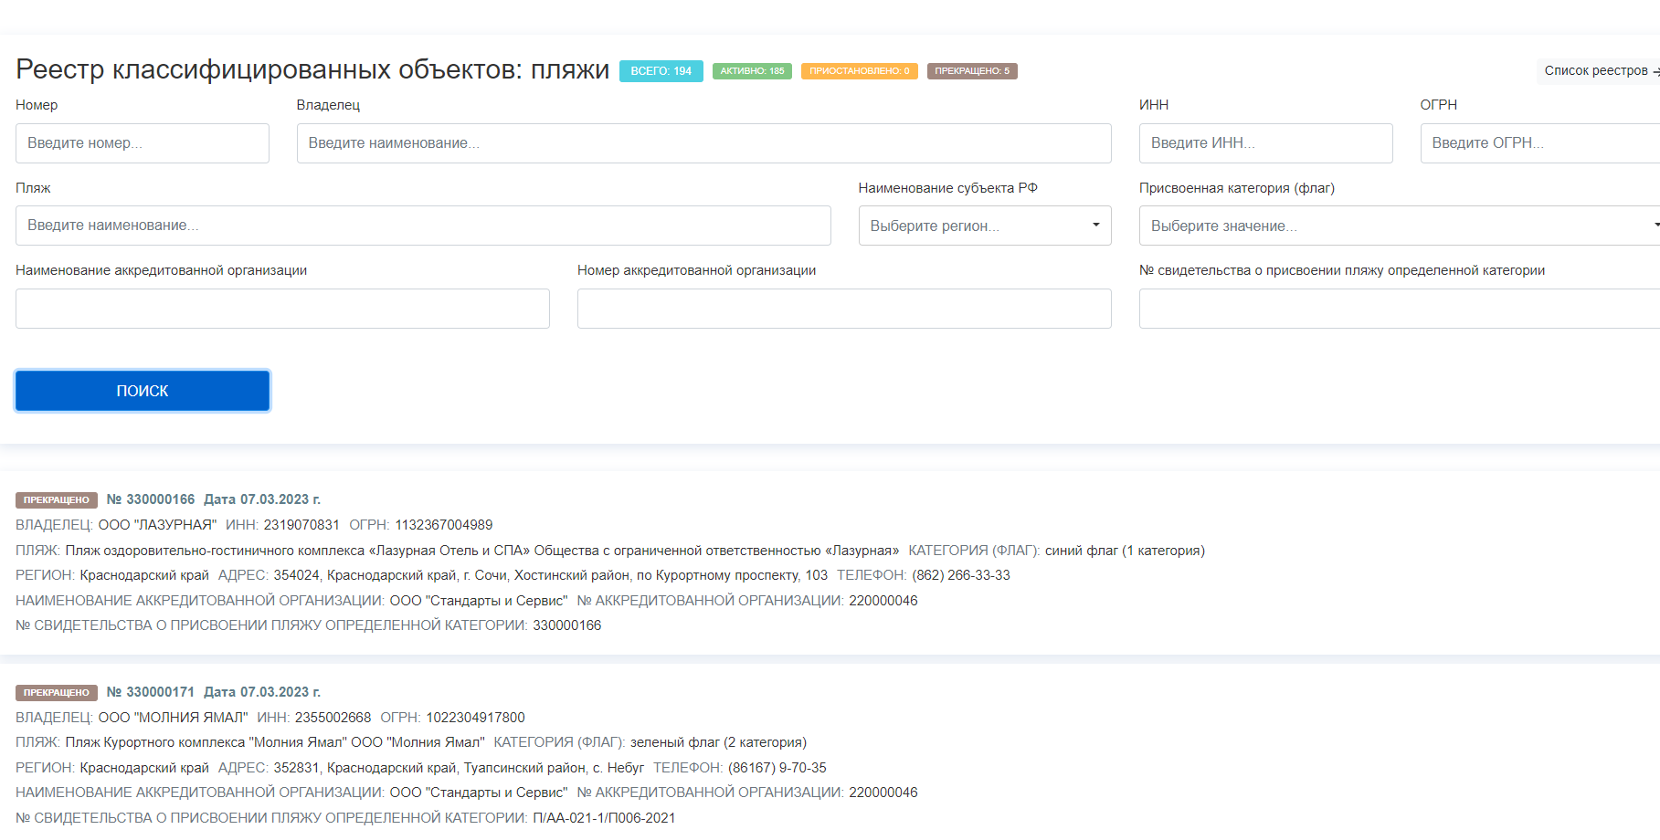
Модуль «Простые реестры»
Создан для перевода на реестровую модель из бумажного учета различных разрешительных режимов, но может применяться и для ведения других реестров.
Функционал простых реестров также позволяет:
Создавать реестры лицом без технических навыков
Учитывать следующие типы заявлений:
на получение
внесение изменений
прекращение действия
Определять роль доступа пользователей
Делать выгрузки баз данных

Slide 5
Спасибо за внимание!

